Slide 2
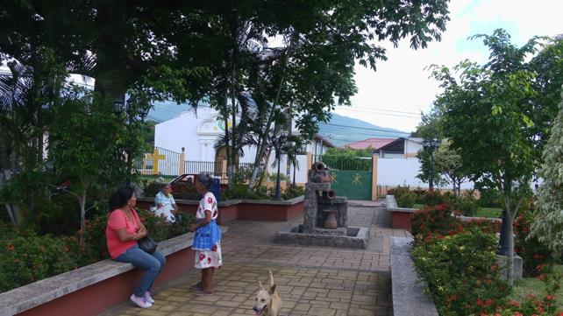
Antecedentes:
La Rendición de Cuentas no había sido implementada en el Municipio por ningún Concejo Municipal.
Lo más cercano a un evento de este tipo eran informes económicos sobre la inversión en proyectos específicos, en la comunidad donde se realizaban.

Slide 3
¿En qué consiste la Rendición de Cuentas?
Es un principio que establece: “Quienes desempeñan responsabilidades en el Estado o administran bienes públicos están obligados a rendir cuentas ante el público y autoridad competente, por el uso y la administración de los bienes públicos a su cargo y sobre su gestión, de acuerdo a la ley”.
b) ¿Quiénes la realizan?
El Concejo Municipal de Guazapa, con inclusión de las jefaturas y encargados de las unidades de la estructura organizativa.

Slide 4
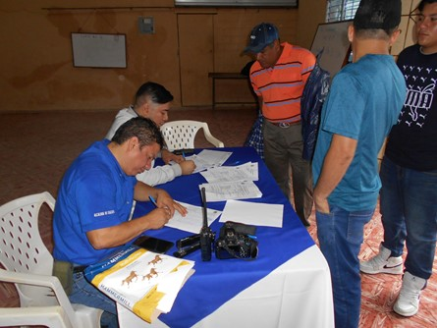
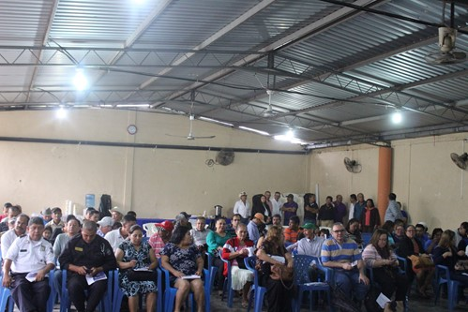
c) ¿Dónde y cuándo se realizan las Rendiciones de Cuentas?
En la Ciudad de Guazapa, específicamente en la Casa de la Renovación Carismática Católica, el día sábado 28 de octubre de 2017. Lugar escogido por su ubicación, espacio físico, instalaciones y neutralidad. El parque público no es el mejor lugar para presentar el informe.

Slide 5
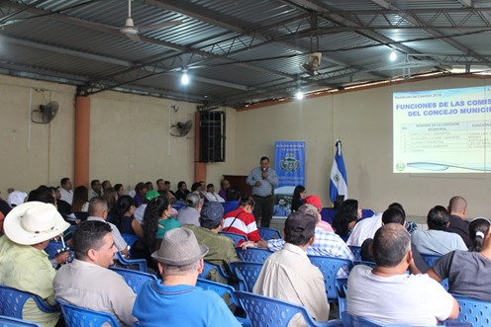
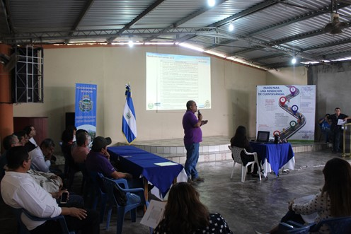
d) ¿Por qué es una buena práctica de Participación Ciudadana la Rendición de Cuentas?
Conformación de CIM y CRC.
Amplia e incluyente convocatoria ciudadana.
Poner el Informe de Rendición de Cuentas a disposición de la ciudadanía antes de la celebración de la Audiencia respectiva.
Participación del Concejo Municipal plural en pleno.
Presentación dialogada por miembros de los distintos partidos que conforman el Concejo.
Firma de Acta de Declaratoria de Compromiso.
Evaluación ciudadana.

Slide 6
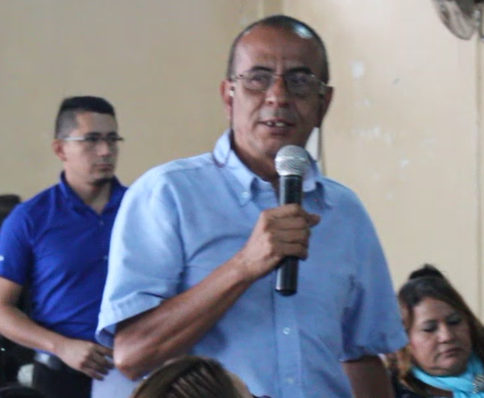
Participación de la ciudadanía

Slide 7
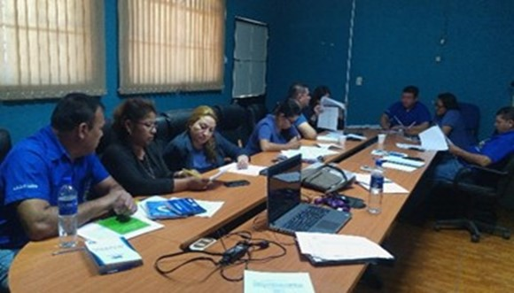
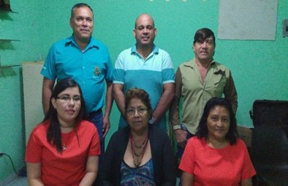
Obstáculos a la implementación de la Rendición de Cuentas:
La proximidad de las elecciones, generó un poco temor de realizarlas.
Falta de conciliación en algunos casos entre los registros contables y tributarios.
La información requerida no está adaptada en forma y contenido para comprenderse por todo público, entre otros.

Slide 8
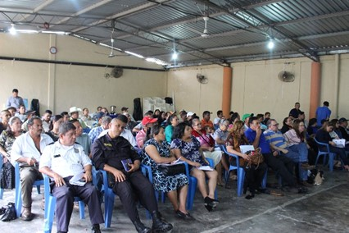
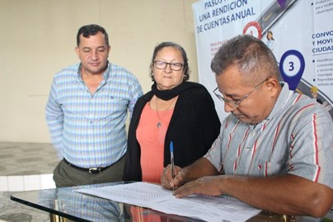
Desafíos a la implementación de la Rendición de Cuentas:
- Despolitizar la Audiencia de Rendición de Cuentas y presentarla como un ejercicio conjunto de la administración municipal dirigida por el Concejo en pleno.
- Representa para la Administración Municipal un ejercicio exhaustivo, analizar, ordenar y concatenar la información financiera, administrativa, de gestión y proyecciones.
- Continuar este procedimiento de buena práctica de las Audiencias de Rendición de Cuentas, año con año, en cumplimiento a la Ley.

Slide 9
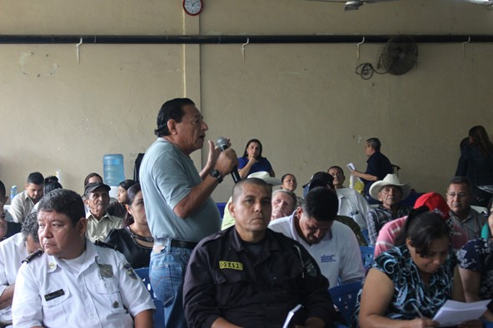
Beneficios para la comunidad
La comunidad está debidamente informada del estado de los proyectos en beneficio de la misma, ejecutados, proyectados.
Da respuestas aún del por qué no se ha realizado su proyecto en el tiempo ofrecido por la Municipalidad.
Apertura a espacios de dialogó y participación efectiva con las autoridades locales en la gestión del desarrollo de su comunidad.

Slide 10
Beneficios para la ciudadanía
Contribuye a legitimar el ejercicio de la función pública.
Evita los rumores y la distorsión de la información.
Permite un relacionamiento saludable entre servidores municipales y la ciudadanía.
Identifica aspectos negativos de la administración municipal que deben rectificarse y mejora el servicio prestado a la ciudadanía.

Slide 11
Beneficios para la ciudadanía
Mejora la capacidad de la población para involucrarse en los asuntos públicos.
Garantiza el debido cumplimiento del Código Municipal y es un fin de la LAIP, en la municipalidad.
La adecuada Rendición de Cuentas, consolida una relación de socios gobierno local - población, que tienen objetivos comunes y compromisos mutuos para alcanzar las metas del municipio.

